Slide 1

Anatomia Comparata
Dipartimento di
Scienze della Vita
Laurea in Scienze e Tecnologie Biologiche
Gabriele Baj
gbaj@units.it
Lezione 6

Slide 2
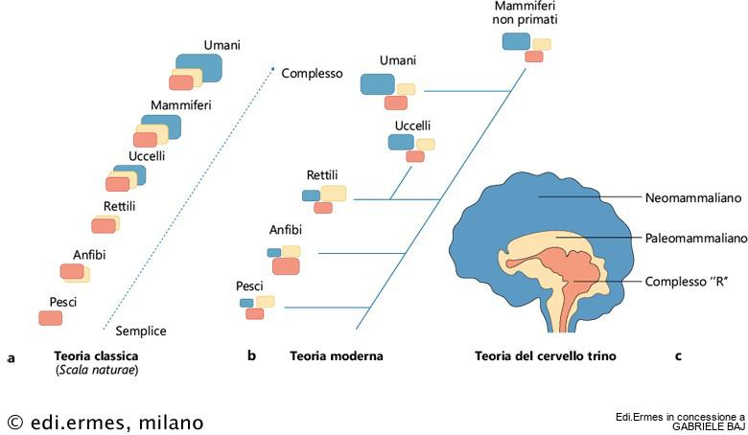
Vecchie e nuove teorie sull'evoluzione dell'encefalo
Diversa specializzazione
Edinger
MacLean

Slide 3
Sistema nervoso - Encefalo
Funzioni ancestrali:
esecuzione di circuiti riflessi pertinenti alla regione del capo e della faringe,
raccolta di stimoli sensoriali speciali,
integrazione di questi con informazioni di altra natura produzione di risposte motorie semiautomatiche inviate alle varie regioni del corpo attraverso il midollo spinale.
Esempio: ANFIOSSO

Slide 4
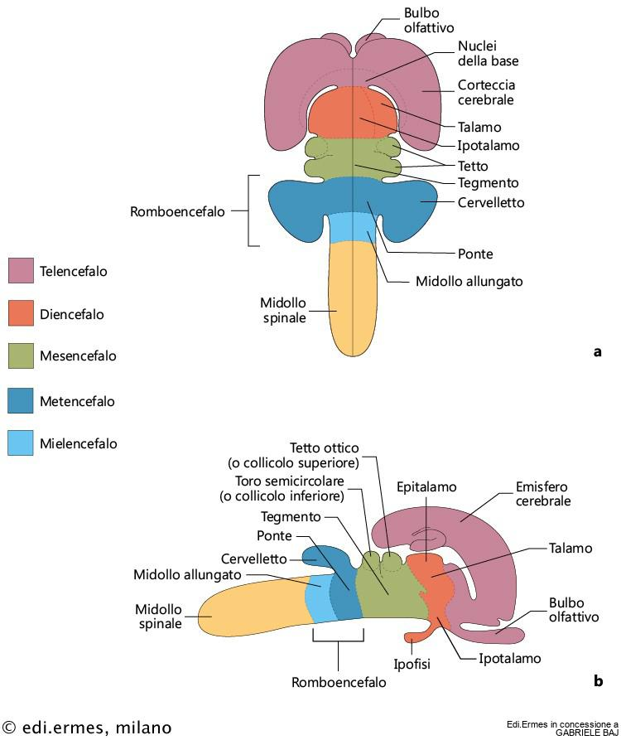
Suddivisione di base dell'encefalo dei vertebrati –comune piano organizzativo
porzione assiale, in diretta continuità con il midollo spinale, e da una serie di centri soprassiali
sistema assiale dai centri soprassiali
porzioni laterali porzioni dorsali
nel tronco encefalico la sostanza grigia è organizzata in nuclei, mentre nei centri soprassiali si trovano sia nuclei sia cortecce

Slide 5
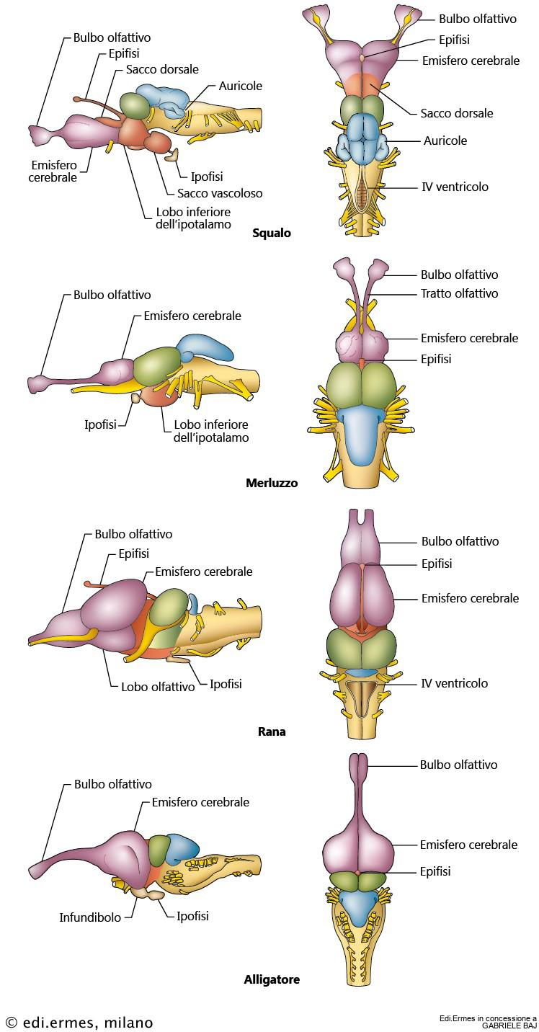
Struttura, funzione e adattamenti dei principali centri encefalici
Confronto di encefali diversi vertebrati in visione laterale

Slide 6
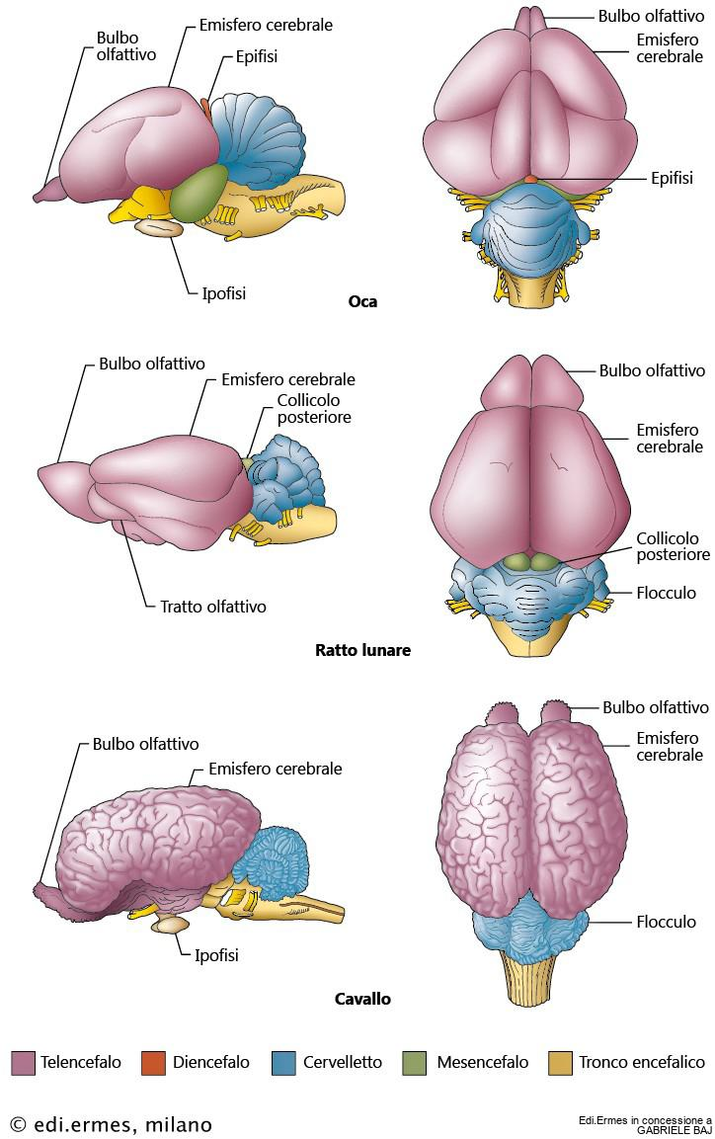
Confronto di encefali diversi vertebrati in visione dorsale

Slide 7
ROMBONECEFALO : mielencefalo (midollo allungato) e dal metencefalo (ponte e cervelletto).
Oblongata
neuroni a significato sensitivo e motorio
FUNZIONI:
il punto di partenza e di arrivo di numerosi nervi cranici,
contiene i nuclei di sostanza grigia a essi associati;
funge da via di transito per i tratti discendenti e ascendenti da e per i centri cerebrali superiori
contiene i centri che governano riflessi di tipo propriocettivo, uditivo e viscerale (centri della respirazione, battito cardiaco e motilità intestinale).

Slide 8
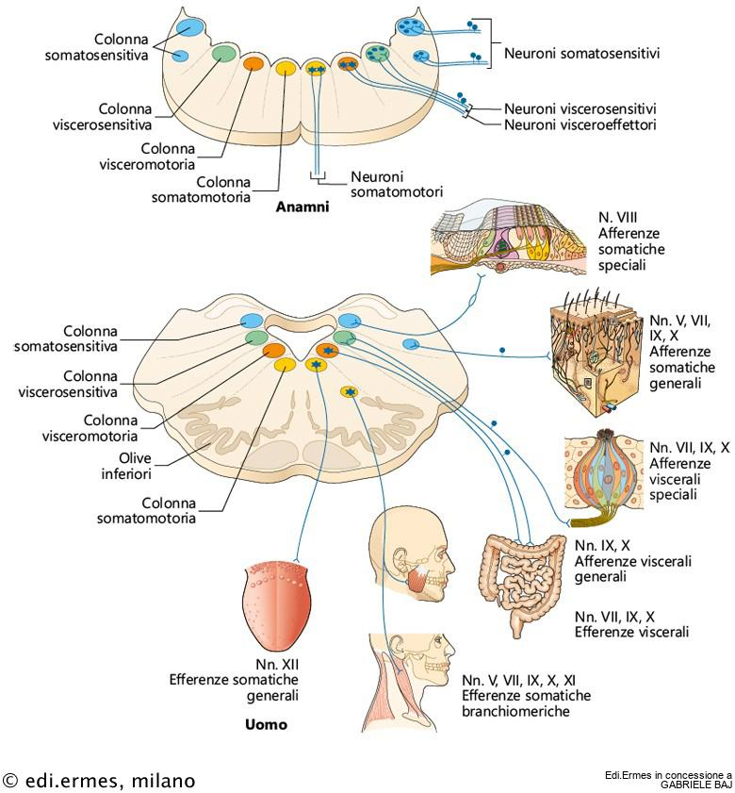
Sezioni trasversali di romboencefali in cui sono evidenziate le colonne funzionali
nucleo solitario (anche detto nucleo gustativo
colonna visceromotoria è in continuità con l’omonima colonna del midollo spinale= costituisce la porzione encefalica del sistema autonomo parasimpatico
nuclei non associati ai nervi cranici, quali per esem-pio i nuclei gracile e cuneato, il complessoolivare inferiore e i nuclei del ponte

Slide 9
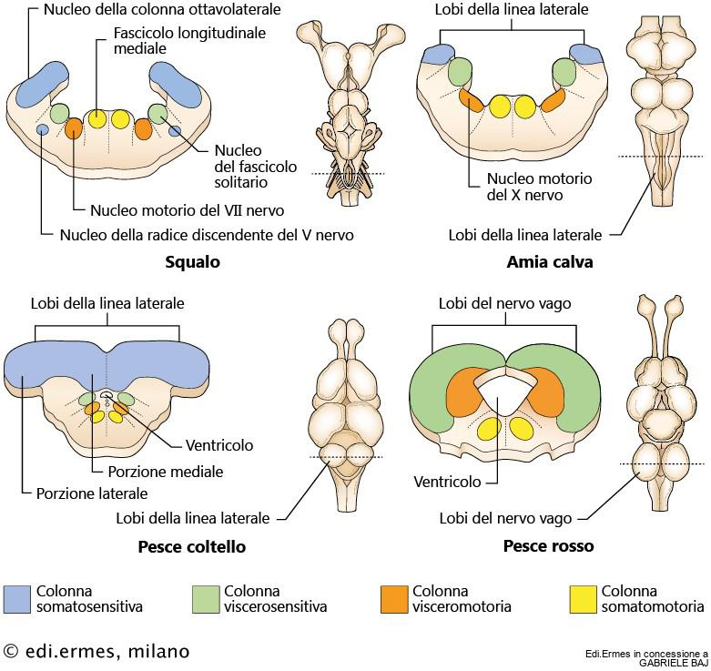
Confronto dei romboencefali di quattro pesci diversi
Lo squalo e l’amia presentano encefali con caratteristiche meno specializzate, mentre il pesce coltello africano, Xenomystus nigri, e il pesce rosso mostrano specializzazioni funzionali che si manifestano nei loro romboencefali con ipertrofie rispettivamente dei lobi della linea laterale e dei lobi del nervo vago.

Slide 10
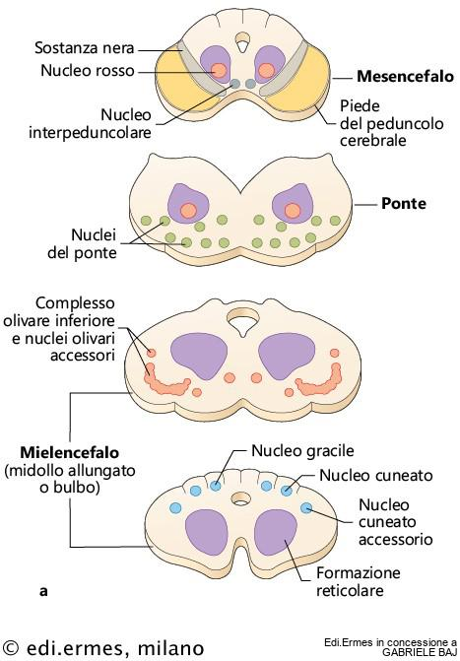
Nuclei dell'oblongata e del mesencefalo
Nuclei non associati ai nervi cranici a livello di tre porzioni dell’oblongata (ponte e due porzioni del mielencefalo) e del mesencefalo.
In viola è mostrata la formazione reticolare.
N. Olivare : particolarmente esteso nelle specie dotate di un cervelletto ben sviluppato,
origine delle fibre rampicanti che contraggono sinapsi direttamente con le cellule di purkinje della corteccia cerebellare
Nella formazione reticolare discendente dei teleostei e di molti anfibi larvali è presente una coppia di cellule di mauthner giganti

Slide 11
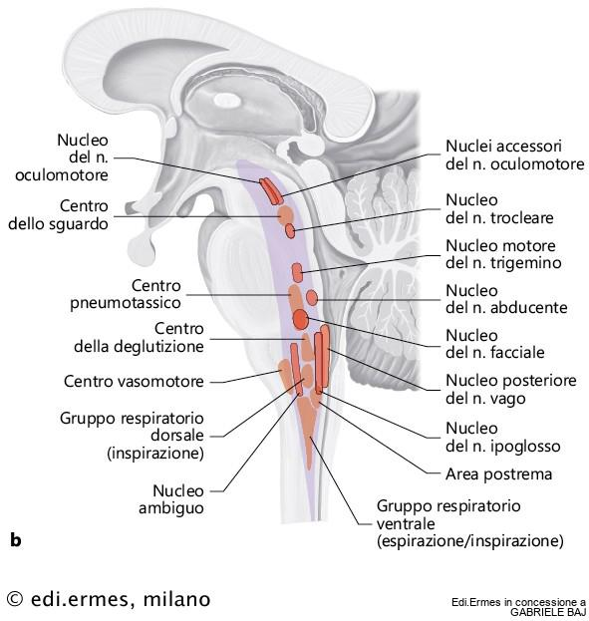
Nuclei dell'oblongata e del mesencefalo
Nella sezione sagittale del tronco encefalico di uomo sono mostrati i nuclei dei nervi cranici e i loro rapporti con la formazione reticolare.
FR ascendente =vie serotoninergiche e noradrenergiche che raggiungono gli emisferi cerebrali influenzando processi quali il sonno, il risveglio e l’attenzione.
FR discendente= coordina l’attività di quei gruppi di neuroni, denominati generatori centrali di schemi motori, regolazione del tono muscolare e funzioni modulatorie dolore

Slide 12
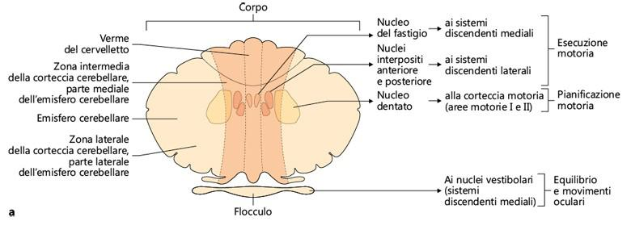
Cervelletto di uomo
Suddivisione del cervelletto in una porzione mediana, il corpo, e due lateroventrali, i flocculi.
Nei mammiferi nel corpo si distingue una porzione impari e mediana, il verme, e due espansioni, gli emisferi cerebellari.
collegato tramite due paia di peduncoli cerebellari anteriori e posteriori e (medi nei mammiferi)

Slide 13
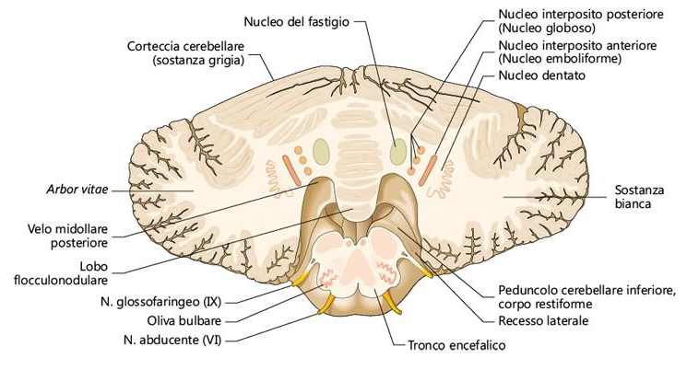
Cervelletto di uomo
opera a livello involontario ed è in grado di modificare e controllare, ma non iniziare un’attività motoria.
riceve informazioni sensoriali provenienti dai sistemi vestibolare, somatosensitivo, visivo e uditivo
Sezione condotta a livello del recesso del quarto
l cervelletto sembra essere un centro cerebrale tipico degli gnatostomi. nei ciclostomi è infatti assente (missine) o molto rudimentale (lamprede)
Sviluppo anche post-embrionale

Slide 14
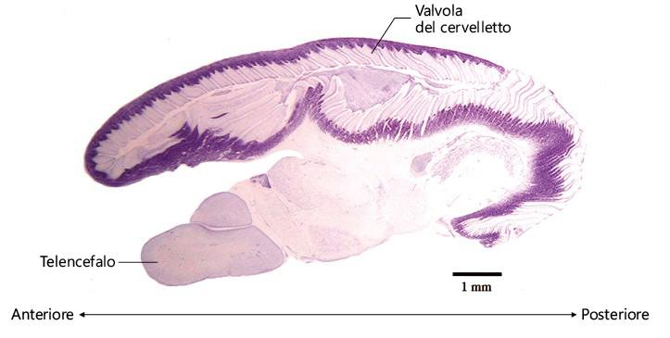
Valvola del cervelletto, sezione parasagittale dell'encefalo di pesce elefante
Gnathonemus petersii. Si noti come la valvola copra la maggior parte dell’encefalo
nel cervelletto dei tetrapodi : due zone distinte:
un mantello esterno di sostanza grigia (la corteccia cerebellare, tristratificata)
un zona interna di sostanza bianca, contenente a sua volta alcuni nuclei profondi di sostanza grigia. Quando la superficie della corteccia cerebellare si ripiega in lamelle, la sostanza bianca forma un carat-teristico disegno che prende il nome di arbor vita

Slide 15
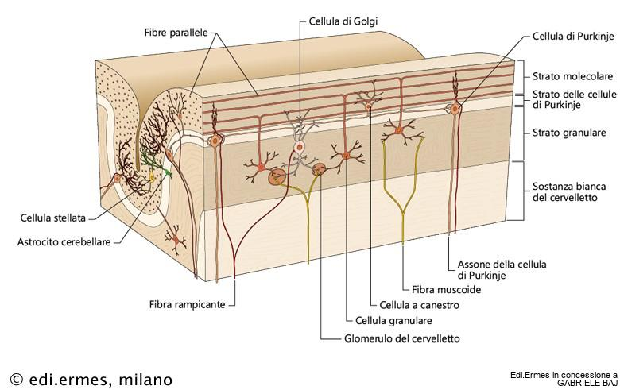
Corteccia cerebellare di mammifero: citoarchitettonica
Le cellule di purkinje sono gli unici neuroni a inviare un assone fuori dalla corteccia cerebellare e ne costituiscono dunque l’unica efferenza.
Le cellule di purkinje utilizzano il neurotrasmettitore GABAe inibiscono le loro cellule target (principalmente localizzate nei nuclei profondi del cervelletto).
Le cellule granulari hanno invece un’azione eccitatoria sulle cellule di purkinje.

Slide 16
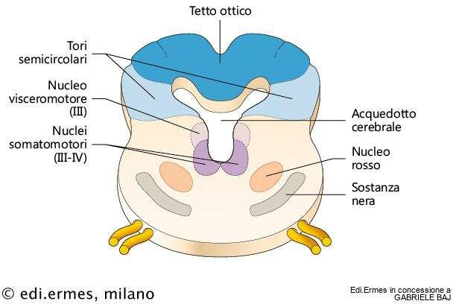
Mesencefalo
non mammifero, sezione trasversale
parte soprassiale dorsale
sonno e la veglia
Tegmento
regione locomotoria mesencefalica, un’area che è responsabile dell’avvio di segnali motorî stereotipati
porzione ventrale
nei pesci e negli anfibi è spesso la parte più cospicua dell’encefalo.
La porzione ventrale, denominata tegmento, o corpo, costituisce la parte più anteriore del tronco encefalico ed è il punto di partenza di numerose efferenze motorie.
La parte soprassiale dorsale è costituita dal tetto, particolarmente sviluppato nei vertebrati non mammiferi, che riceve principalmente informazioni sensoriali

Slide 17
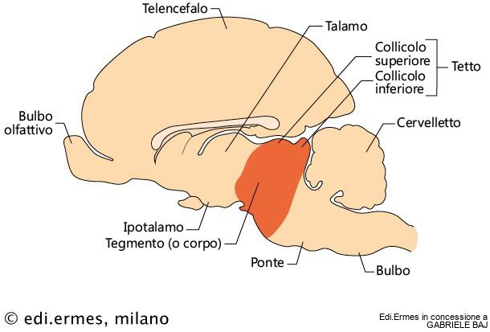
Sezione sagettale mediana di un encefalo di mammifero (gatto)
localizzazione del mesencefalo (in rosso) e delle strutture che lo compongono: tegmento e collicoli superiore e inferiore.
nei vertebrati non mammiferi i due rigonfiamenti del tetto ottico sono chiamati spesso lobi ottici
nella maggior parte dei pesci i lobi ottici sono la parte più voluminosa dell’encefalo e negli anamni la loro importanza quale centro di integrazione è paragonabile a quella degli emisferi cerebrali negli amnioti.

Slide 18
Struttura, funzione e adattamenti dei principali centri encefalici
Confronto di encefali diversi vertebrati in visione laterale

Slide 19
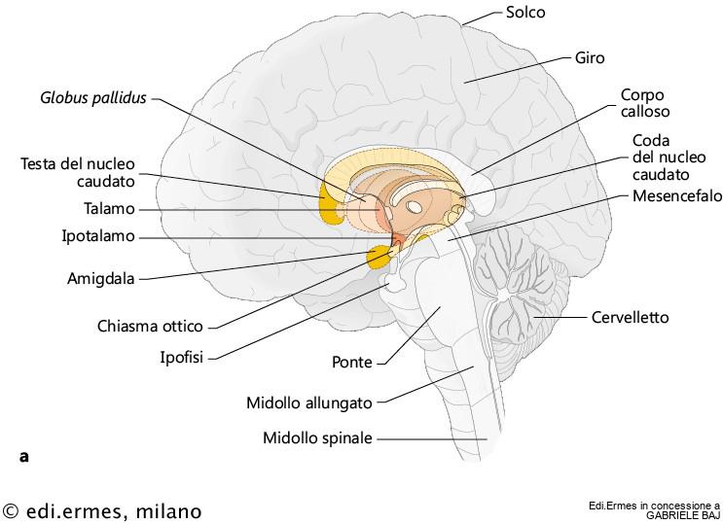
Diencefalo
Epitalamo
Talamo
Subtalamo
Ipotalamo
Diencefalo di mammifero (uomo) - Posizione e rapporti

Slide 20
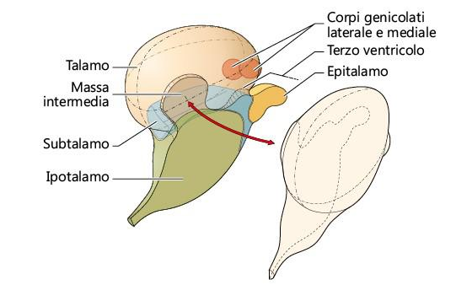
Diencefalo di mammifero (uomo) - Suddivisione schematica
Epitalamo
ritmi circadiani
Organi parietali –
Esempio occhio parietale lucertole

Slide 21
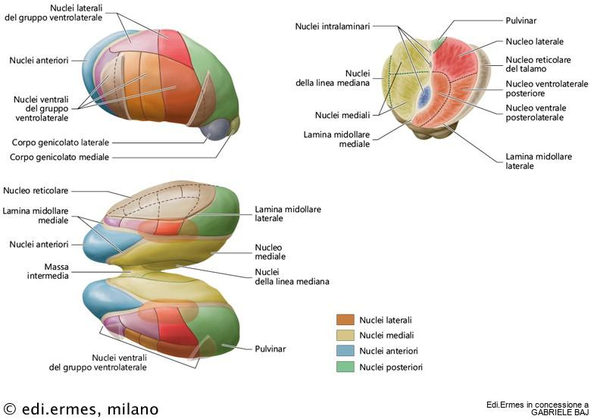
Talamo di mammifero (uomo)
La lamina midollare mediale separa i nuclei mediali del talamo da un gruppo nucleare laterale, suddiviso a sua volta nei nuclei ventrolaterali e posteriori.
In corrispondenza del polo anteriore, la lamina midollare mediale si divide a Y, circoscrivendo i nuclei anteriori. Nel suo spessore sono compresi i gruppi intralaminari.

Slide 22
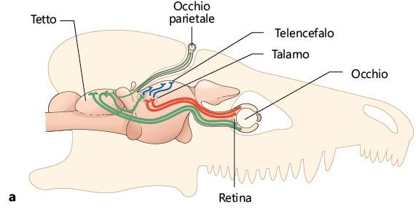
Vie visive
In tutti i vertebrati le informazioni visive arrivano al talamo attraverso due vie, la via retinotettotalamica (in verde) e la via retinotalamica (in rosso). In blu le vie talamotelencefaliche. è mostrata anche la via retinotettotalamica che ha origine nell’occhio parietale.

Slide 23
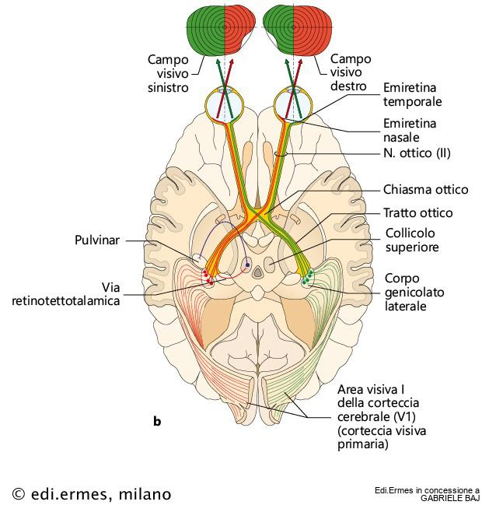
Vie visive
Nei mammiferi:
la via visiva retinotalamica (in rosso e verde) arriva al corpo genicolato laterale del talamo, uno dei nuclei posteriori,
la via visiva retinotettotalamica (in rosso e blu) è ridotta e fa tappa nei collicoli superiori del tetto del mesencefalo prima di giungere al pulvinar.

Slide 24
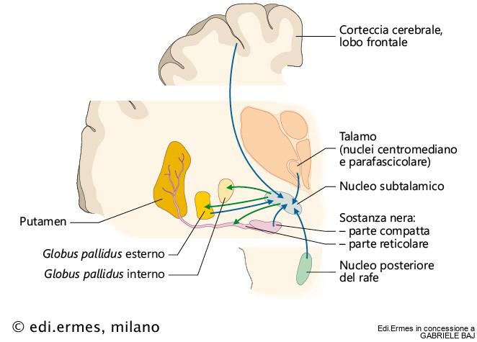
Subtalamo: schema delle afferenze ed efferenze
piccola regione posta ventralmente al talamo

Slide 25
Telencefalo
centro superiore di integrazione di tutte le attività nervose.
Telencefalo:
– Bulbi olfattivi
– Emisferi cerebrali
– Pallio
– Subpallio

Slide 26
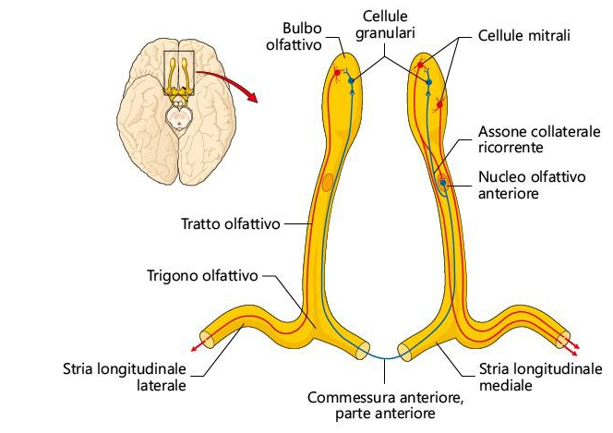
Bulbo olfattivo dei mammiferi
Connessioni dei bulbi olfattivi attraverso il tratto olfattorio e le strie olfattive longitudinali mediale e laterale.
Le cellule granulari e le cellule periglomerulari del bulbo olfattivo, oltre ai neuroni granulari dell’ippocampo, sono neuroni a circuito locale che nei mammiferi possono essere sostituiti durante la vita adulta.

Slide 27
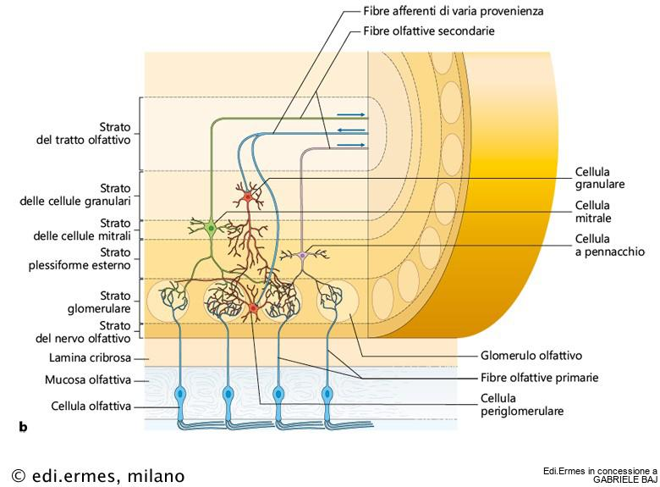
Bulbo olfattivo dei mammiferi
Citoarchitettonica e connessioni
sinaptiche del bulbo olfattivo.
Le dimensioni dei bulbi olfattivi possono variare all’interno di ciascun gruppo di vertebrati,

Slide 28
Struttura, funzione e adattamenti dei principali centri encefalici
Confronto di encefali diversi vertebrati in visione laterale

Slide 29
Confronto di encefali diversi vertebrati in visione dorsale

Slide 30
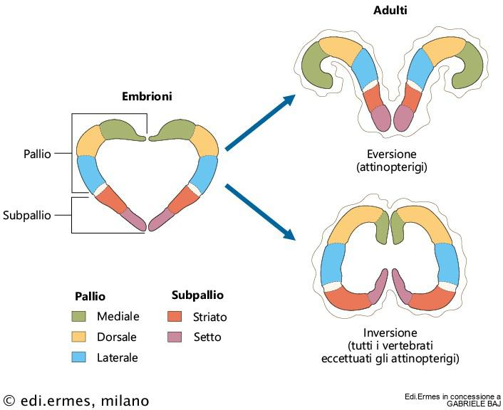
Formazione degli emisferi telencefalici durante lo sviluppo secondo due modalità diverse
(eversione o inversione seguita da evaginazione)

Slide 31
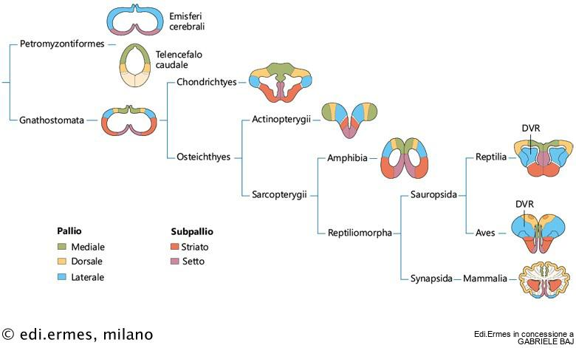
Evoluzione degli emisferi cerebrali nei vertebrati

Slide 32
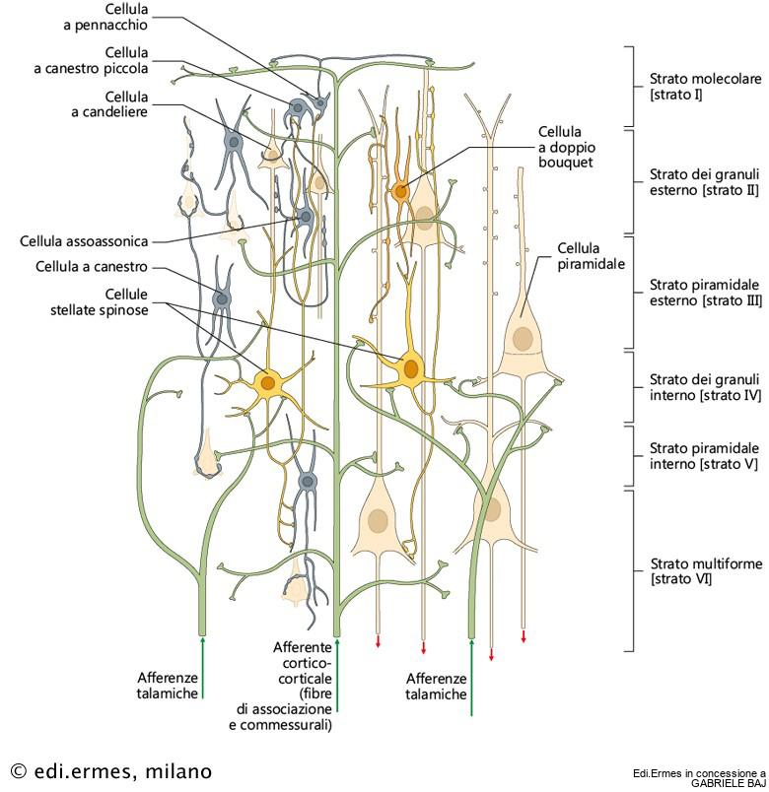
Citoarchitettonica della
corteccia dei mammiferi
Si notino le cellule piramidali e i diversi tipi di cellule granulari a funzione associativa.

Slide 33
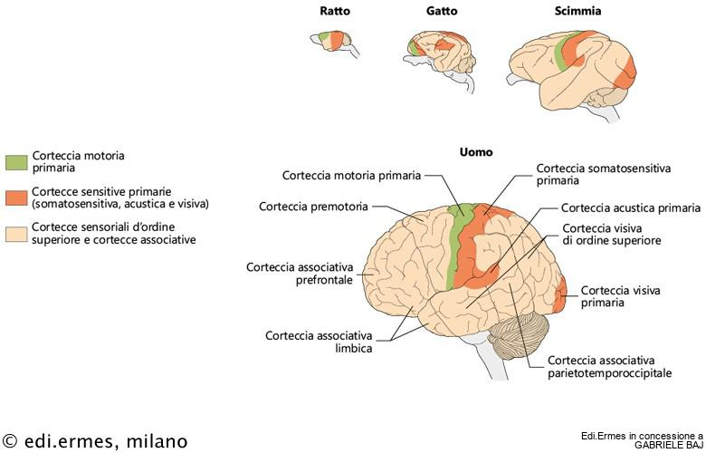
Aree sensitive e motorie primarie a confronto cone le aree associative in diversi mammiferi

